Slide 1
Україна - 30 років!
ШЛЯХ КАРАТЕ - ДО

Slide 2
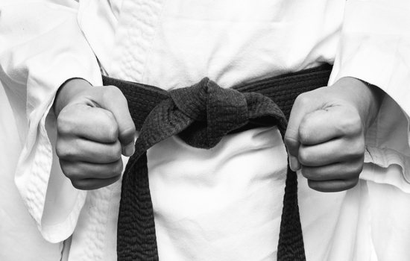
Громадська організація «Українська асоціація карате» була створена в 2000 р. в Донецьку, завдяки спільним зусиллям фахівців та ентузіастів карате України та Японії

Slide 3
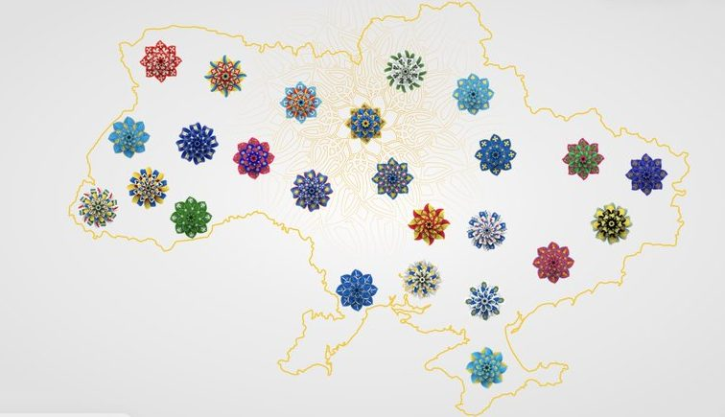
За минулий час сформовані філії в більшості областей України, щорічно організовуються навчально-тренувальні семінари під керівництвом інструкторів світового класу, проводяться офіційні чемпіонати усіх рівнів.

Slide 4
Як і в багатьох інших видах спорту, сьогодні у світовому карате розвивається багато версій і напрямків , які успішно конкурують між собою. Українська асоціація карате є офіційним представництвом міжнародної федерації «Japan Karate Shoto Federation» (JKS). Асоціація веде активну роботу з розвитку карате в Україні та проведення спортивних та навчально-тренувальних заходів. Враховуючи основні принципи карате JKS, спортсмени та інструктори Асоціації прагнуть до професійного поєднанню сили духу , техніки та фізичних даних протягом тривалих занять.

Slide 5
У 2010 році Українська асоціація карате отримала статус національної спортивної федерації з не олімпійського виду спорту «карате JKS» і підписала довгостроковий договір про співпрацю з Міністерством України у справах сім'ї, молоді та спорту.

Slide 6
Національна збірна команда України з карате JKS має досить серйозні досягнення на міжнародному рівні. Ось лише деякі з них: 2007 році на Чемпіонаті Світу (Окінава, Японія) наша команда посіла 2 місце в загальнокомандному заліку , поступившись лише збірній команді Японії. У 2008 році на Чемпіонаті Європи (Кембридж, Великобританія) українські спортсмени зайняли 1 загальнокомандне місце і підтвердили даний результат на Чемпіонаті Європи 2010 року (Рамат-Ган, Ізраїль). На Чемпіонаті Світу 2011 року (Единбург, Великобританія) з 42 країн ми зайняли 2 місце після збірної команди Японії в дорослому заліку . В Каїрі на арені Cairo International Stadium відбувся етап Прем’єр Ліги Karate1. Україну представляли 20 спортсменів, які здобули 8 нагород: 2 золоті, 2 срібні та 4 бронзові. На наступному етапі Прем’єр Ліги українська команда не виступатиме – адже він пройде в Москві (1-3 жовтня). Закріплювати каїрський успіх збірна України під орудою Миколи Сіраковського буде на етапі Прем’єр Ліги в Рабаті (29-31 жовтня).

Slide 7
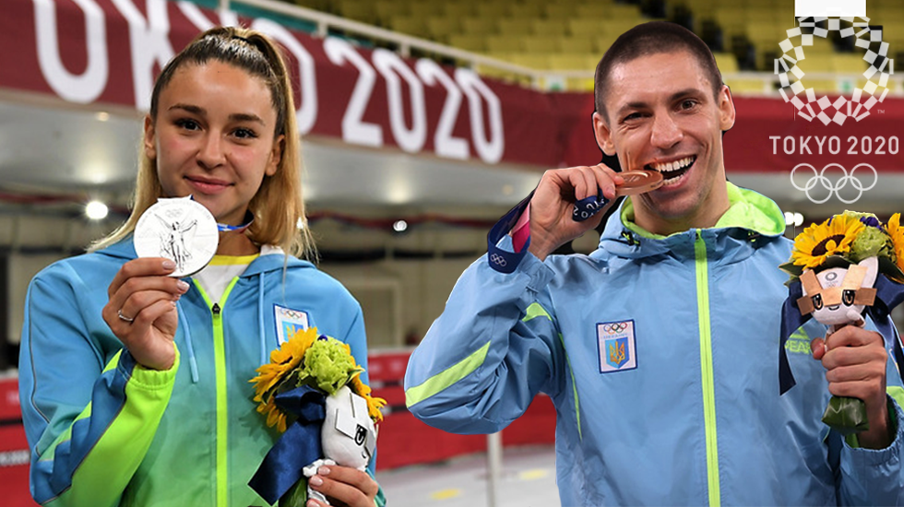
Українські каратисти увійшли до олімпійської історії
5-7 серпня в Токіо на Літніх Олімпійських іграх пройшов перший олімпійський турнір з карате. 32 атлети назавжди вписали свої імена в історію олімпійського руху. Чудово, що серед них є українці: Анжеліка Терлюга виграла срібло в куміте -55 кг, а Станіслав Горуна – бронзу в -75 кг. Третя представниця України Аніта Серьогіна увійшла до топ-5 у категорії -61 кг.

Slide 8
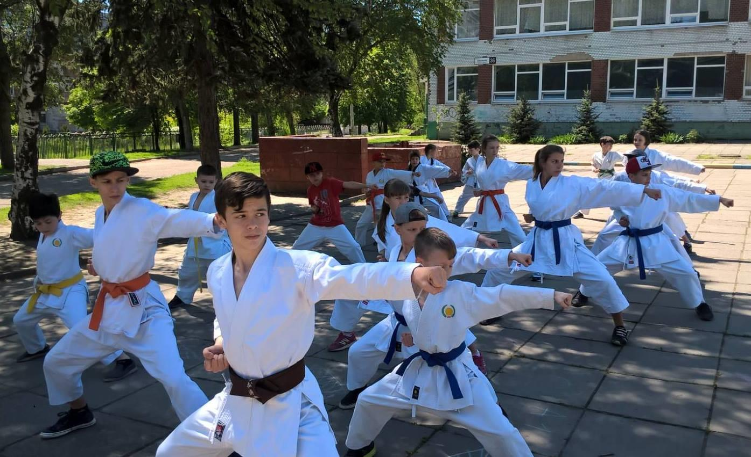
РАЗОМ З УКРАЇНОЮ ВПЕВНЕНО КРОКУЄМО ДАЛІ !

